Slide 1
第七章 集成运算放大器及其应用
7.1 集成运算放大器
7.2 放大电路中的负反馈
7.3 集成运算放大器的线性应用
7.4 集成运算放大器的非线性应用
7.5 集成运算放大器的应用举例

Slide 2
学习目标
了解集成运放的组成及各部分的作用。
掌握理想运放的条件和传输特性。
能够正确判断电路中是否引入反馈以及反馈的类型。
掌握负反馈对放大电路性能的影响。
理解集成运放线性应用的条件和两个重要分析依据。
掌握集成运放的基本运算电路。
了解集成运放在信号处理方面的应用。
理解集成运放非线性应用的条件和分析依据。
掌握集成运放构成的电压比较器。
了解集成运放构成的各种信号发生电路。
掌握集成运放使用注意事项。

Slide 3
7.1 集成运算放大器
7.1.1 集成运算放大器概述
7.1.2 集成运算放大器的传输特性
7.1.3 集成运算放大器的主要参数
7.1.4 理想集成运算放大器
7.1.5 集成运算放大器的应用

Slide 4
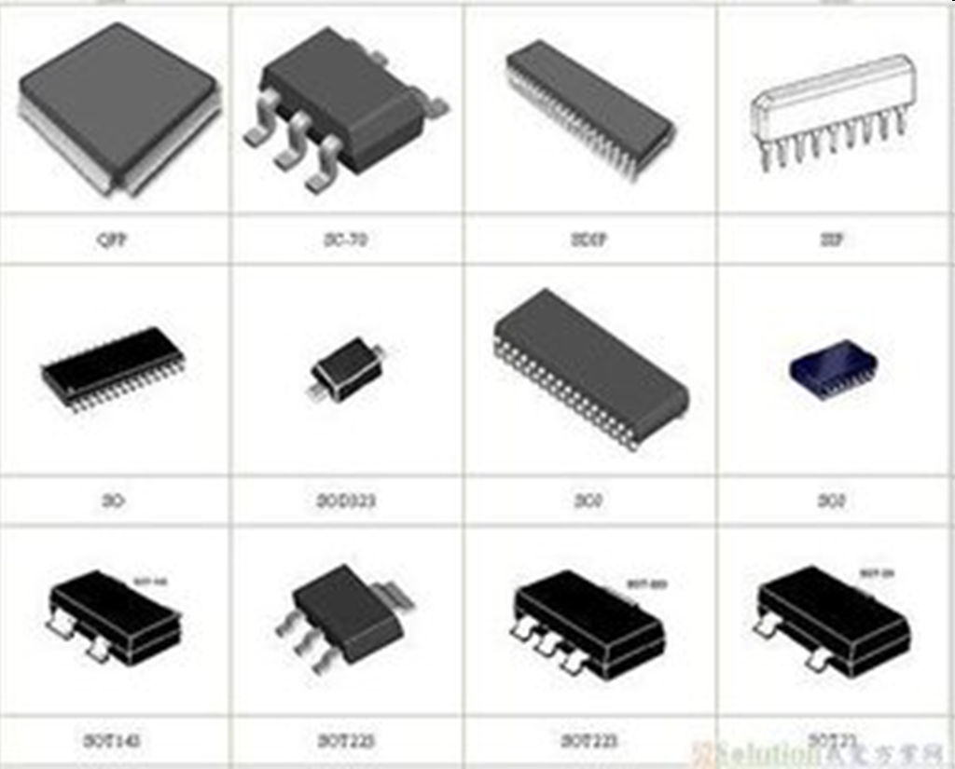
7.1 集成运算放大器
集成电路---
采用微电子技术将由二极管、晶体管、场效应管、电阻、电容等器件组成的具有特定功能的电路都集成在一小块半导体晶片上，封装上外壳，向外引出若干个管脚，构成一个完整的、具有一定功能的电路。这个电路是一个不可分割的固体块，所以又称固体组件。
集成运算放大器----
电压放大倍数高、输入电阻大、输出电阻小、共模抑制比高、抗干扰能力强、可靠性高、体积小、耗电少的集成放大器。

Slide 5
7.1.1 集成运算放大器概述
1. 集成运算放大器的组成
一个
输出端
u₊
两个
输入端
u₋
输入级
中间级
输出级
u_{o}
差放
放大差摸信号
抑制共模信号
输入电阻大
互补对称功放
输出电阻小
带负载能力强
共射
放大倍数高

Slide 6
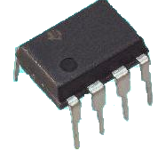
2. 集成运放的外形与管脚
双列直插式
+U_{CC}
输出端
空脚
8
7
6
5
接调零电位器
μA741
接调零电位器
1
2
3
4
反相输入端
-U_{EE}
同相输入端

Slide 7
3. 集成运放的符号
u－ ：反相输入端；
u－
∇
∞
－
u_{o}
＋
u₊ ：同相输入端；
u₊
＋
u_{o} ：输出端。
A _{u 0} ：开环电压放大倍数

Slide 8
7.1.2 集成运算放大器的传输特性
线性区：
非线性区：
非线性区：

Slide 9
在线性区：
u_{O}＝A_{uo}(u₊－u₋)
A_{uo}是开环差模放大倍数。
由于A_{uo}高达几十万倍，所以集成运放工作在线性区时的最大输入电压(u₊－u₋)的数值仅为几十～一百多微伏。
(u₊－u₋)的数值大于一定值时，集成运放的输出不是＋U_{Om} , 就是－U_{Om}，即集成运放工作在非线性区。

Slide 10
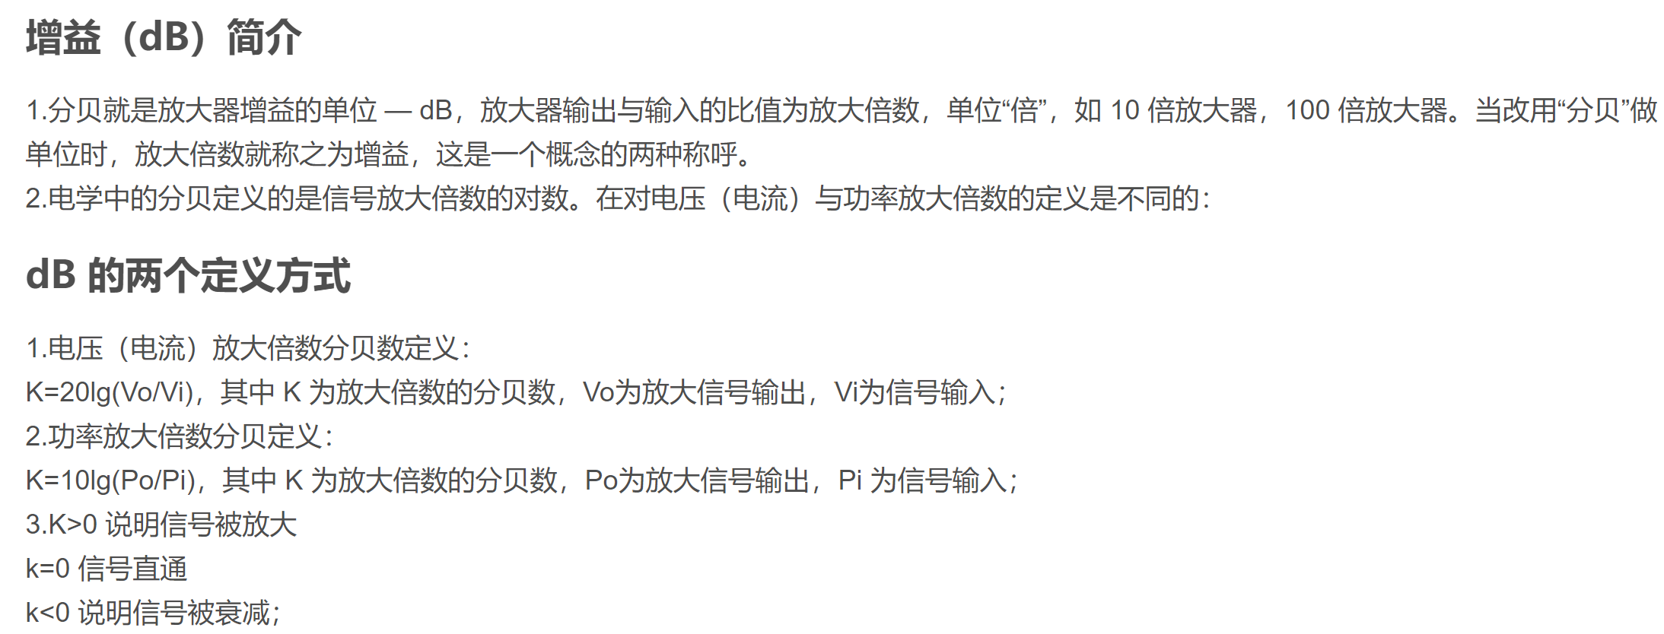

Slide 11
7.1.3 集成运算放大器的主要参数
1）开环电压放大倍数A _{u 0} ：
越大越好，一般为10⁴~ 10⁷ 。
2）差模输入电阻r_{id} 与输出电阻r_{o} ：
输入电阻很高，一般为几十千欧~几十兆欧。
输出电阻很低，一般为几十欧。
3）共模抑制比K_{CMRR} ：
对共模信号的抑制能力。
很高， 一般为10³~ 10⁷ (60~140dB)。

Slide 12
4）共模输入电压范围U_{iCM} ：
运放能抑制共模信号的范围。
5）最大差模输入电压U_{idM} ：
运放正常工作时，允许输入差模电压的范围。
6）最大输出电压U_{oM} ：
能使输入输出保持不失真关系的最大输出电压。
一般略低于正、负电源电压。

Slide 13
7.1.4 理想运算放大器
A_{u} → ∞
1.理想运放：
r_{id} → ∞
r_{o} → 0
K_{CMRR} → ∞
2.理想运放的
传输特性 u_{o}=f（u_{i}）
u_{o}
+U_{om}
理想运放有无线性区？无
u_{i} = u₊ - u₋
-U_{om}

Slide 14
3、理想运放的分析依据
i－
∞
1） i－ = i₊ =0
“虚断”
u－
∇
－
u_{o}
＋
u₊
＋
因为：差模开环r_{i d} = ∞
i₊
2） u₊ = u₋
“虚短”
注意！
因为： u₊ - u₋ = u_{o} / A _{u 0}
u_{o} 为有限值， 差模开环A _{u 0} 为∞；所以得出点位 u₊ = u₋ =0

Slide 15
7.1.5 集成运算放大器的应用
首先将集成运放的性能指标理想化 —理想运放
1. 理想运放的线性应用
电路特征：引入负反馈。
反馈通路
（1）虚短路
i₋
∞
u₋
N
u_{o}
+
u₊
+
（2）虚断路
P
i₊
“虚断”和“虚短”是集成运放线性应用时，分析电路输出和输入关系的两个重要依据。

Slide 16

2． 集成运算放大器的非线性应用
电路特征：理想运放工作在开环状态或只引入正反馈。
输出电压u_{o}只有两种取值：+Uom和-Uom
$$u_{o}=−U_{om}$$
分析集成运放应用电路时，首先应根据有无反馈及反馈的类型来判断集成运放的工作区域，然后根据不同区域的工作特点来求解相应的电路。

Slide 17
在实际中，集成运放的A_{u0}， r_{i d}不可能是无穷大 ，所以“虚短”和“虚断”是两个近似的结论。
理想运放的线性区趋近于0，所以运放要工作在线性区，必须引入深度负反馈。

Slide 18
7.2 放大电路中的负反馈
7.2.1 反馈的概念
7.2.2 反馈类型的判断
7.2.3 负反馈对放大电路的影响

Slide 19
7.2.1 反馈的概念
一、反馈
将输出量的一部分或全部通过一定的电路形式作用到输入回路，用来影响其输入量（放大电路的输入电压或输入电流）的措施称为反馈。
是从输出电压还是输出电流引出反馈
多少
怎样引回
净输入量
影响输入电压还是输入电流
输入量
基本放大电路
输出量
+
反馈量
反馈网络
两大部分：
  A：放大部分，信号正向传输
  F：反馈部分，信号反向传输

Slide 20
x_{i}
x_{d}
x_{o}
反馈框图：
基本放大
电路A_{o}
四种信号量：
x_{i}
输入信号
x_{f}
x_{o}
x_{d}
反馈电路
F
净输入信号
x_{o}
输出信号
x_{f}
反馈信号
两个关系式：
x_{o}
x_{o}
x_{d}
= A₀ ·
A₀=
x_{d}
开环放大倍数
x_{f}
x_{o}
x_{f}
= F ·
F=
x_{o}
反馈系数

Slide 21
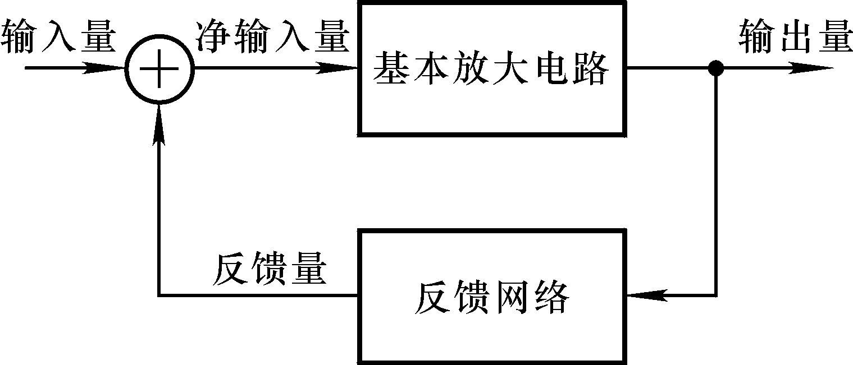
二、正反馈与负反馈
引入反馈后其变化是增大？还是减小？
引入反馈后其变化是增大？还是减小？
从反馈的结果来判断，凡反馈的结果使输出量的变化减小的为负反馈，否则为正反馈；
或者，凡反馈的结果使净输入量减小的为负反馈，否则为正反馈。
放大电路中引入的一般为负反馈

Slide 22
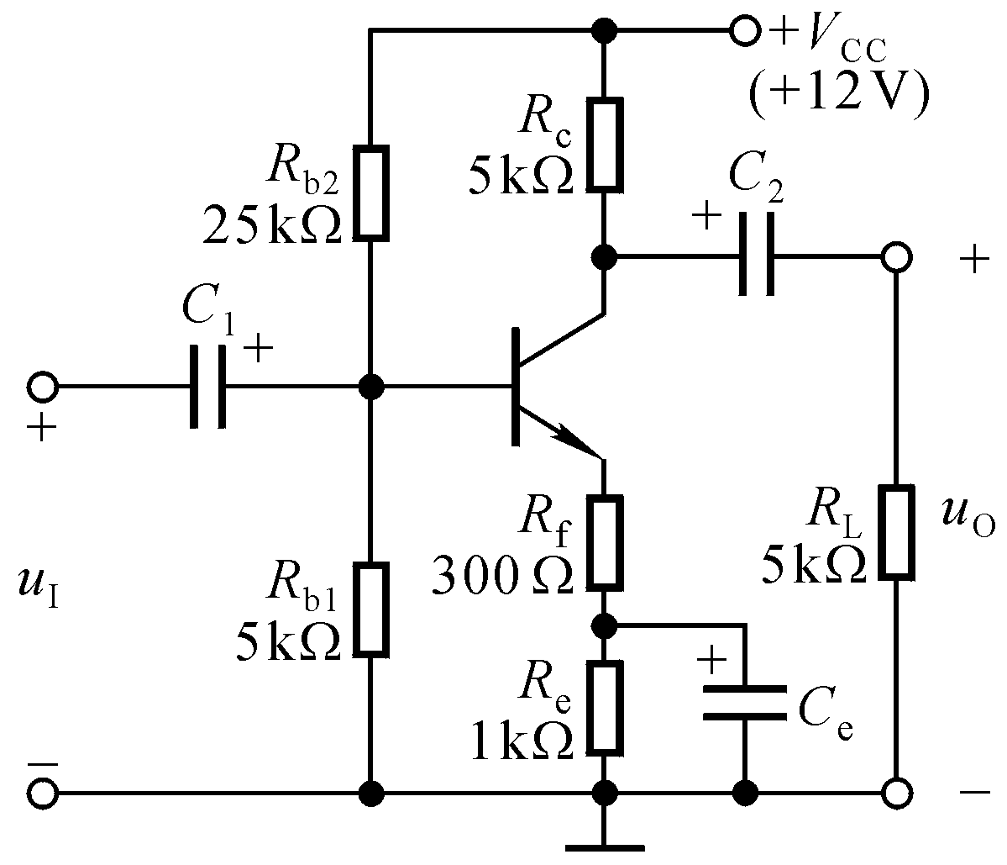
三、直流反馈与交流反馈
直流反馈——如果反馈量只含有直流量（或仅在直流通路中存在的反馈）称为直流反馈。
交流反馈——如果反馈量只含有交流量（或仅在交流通路中存在的反馈）称为交流反馈。
i_{I}
⬥ ∞
u_{O}
u_{I}
+
+
-
交直流反馈
R₂
R₁
直流反馈
交流反馈

Slide 23
四. 局部反馈和级间反馈
只对多级放大电路中某一级起反馈作用的称为局部反馈，将多级放大电路的输出量引回到其输入级的输入回路的称为级间反馈。
通过R₃引入的是局部反馈
R₃
R₃
R₁
∞
u_{i}
∇
R₅
－
∇
∞
＋
－
＋
＋
u_{o}
u_{o1}
＋
R_{L}
R₂
R₄
R₄
通过R₄引入的是级间反馈
通常，重点研究级间反馈或称总体反馈。

Slide 24
五. 负反馈的类型
1. 电压反馈和电流反馈
根据放大电路和反馈网络在输出端的连接方式，即反馈网络的取样对象不同，分为电压反馈和电流反馈。
x_{i}
x_{d}
x_{o}
如果反馈信号取自（正比于）输出电压，为电压反馈
∞
u－
∇
基本放大
电路A_{o}
－
u_{o}
＋
u₊
＋
x_{f}
x_{o}
R_{L}
反馈电路
F
u－
∇
∞
如果反馈信号取自（正比于）输出电流，为电流反馈
－
＋
u₊
＋
i_{o}
R_{L}

Slide 25
2. 串联反馈和并联反馈
根据反馈信号在输入端与输入信号比较形式的不同，可以分为串联反馈和并联反馈。
如果反馈信号与输入信号串联（x_{f}=u_{f}）为串联反馈
u_{f}
∇
∞
－
u_{d}
＋
u_{i}
＋
如果反馈信号与输入信号并联（x_{f}=i_{f}）为并联反馈
i_{f}
∇
∞
－
i_{i}
i_{d}
＋
＋

Slide 26
负反馈的类型
电压串联负反馈
负反馈
电压并联负反馈
电流串联负反馈
电流并联负反馈

Slide 27
7.2.2 反馈的类型及判断
负反馈的类型
一、电压串联负反馈
负反馈
二、电压并联负反馈
三、电流串联负反馈
四、电流并联负反馈

Slide 28
R_{f}
一、电压串联负反馈
U_{f}
-
R₁
+
∞
运放
基本放大电路：
∇
－
u_{d}
＋
u_{o}
反馈电路：
R_{1 、} R_{f}
u_{i}
＋
R_{L}
R₂
负反馈：
u_{d} = u₊ - u₋ = u_{i} - u_{f}削弱净输入信号
反馈信号：
电压负反馈：
反馈信号正比于输出电压
串联反馈：
u_{f}与u_{i}串联（电压相加减）
串联电压负反馈

Slide 29
二、电压并联负反馈
R_{f}
i_{f}
基本放大电路：
运放
R₁
∇
∞
u_{i}
－
反馈电路：R_{f}
i_{i}
i_{d}
＋
u_{o}
＋
R_{L}
反馈信号：
i_{f} = -u_{o}/ R_{f}
R₂
电压负反馈：
反馈信号正比于输出电压
净输入信号：
i_{d} = i_{i} - i_{f}
负反馈：
i_{f}与u_{o} 反相， i_{d} < i_{i} 削弱净输入信号；
并联负反馈：
i_{f}与i_{i}并联（电流相加减）
并联电压负反馈

Slide 30
三、电流串联负反馈
基本放大电路：
∇
∞
运放
u_{d}
－
u_{o}
＋
反馈电路：
R_{f}
u_{i}
＋
R_{L}
i_{o}
R₂
反馈信号：
u_{f} = i_{o} · R_{f}
R_{f}
u_{f}
u_{d} = u₊ - u₋ = u_{i} - u_{f}削弱净输入信号
负反馈：
电流负反馈：
反馈信号正比于输出电流
串联反馈：
u_{f}与u_{i}串联（电压相加减）；
串联电流负反馈

Slide 31
R_{f}
四、电流并联负反馈
i_{f}
基本放大电路：
运放
R₁
u_{i}
∇
∞
反馈电路：
R_{3、} R_{f}
－
i_{i}
i_{d}
＋
u_{o}
反馈信号：
＋
R_{L}
i_{o}
R₂
净输入信号：
i_{d} = i_{i} - i_{f}
R₃
电流负反馈：
反馈信号正比于输出电流
负反馈：
i_{f}与u_{o} （ i_{o} ）反相， i_{d} < i_{i} 削弱净输入信号；
并联负反馈：
i_{f}与i_{i}并联（电流相加减）
并联电流负反馈

Slide 32
反馈类型的判断
一、 有无反馈的判断
二、直流反馈和交流反馈的判断
三、反馈极性的判断
四、 串、并联反馈的判断
五、电压、电流反馈的判断

Slide 33
“找联系”：是找输出回路与输入回路的联系，不仅是输出端与输入端的联系！
一. 有无反馈的判断
“找联系”：找输出回路与输入回路的联系，若有则有反馈，否则无反馈。
有反馈吗？无
∇
∞
∇
∞
u_{i}
－
u_{i}
－
＋
u_{o}
＋
u_{o}
＋
＋
无反馈
+E_{C}
R_{B}
既在输入回路又在输出回路
∇
∞
C₁
－
C₂
＋
u_{o}
u_{i}
＋
u_{i}
R_{E}
R_{L}
u_{o}
将输出电压全部反馈回去

Slide 34
二. 直流反馈和交流反馈的判断
“看通路”：即看反馈是存在于直流通路还是交流通路。
设以下电路中所有电容对交流信号均可视为短路。
i_{I}
⬥ ∞
u_{O}
交、直流反馈共存
u_{I}
+
+
-
仅有直流反馈
R₂
R₁
∇
∞
－
u_{o}
＋
u_{i}
＋
i_{I}
⬥ ∞
u_{O}
u_{I}
+
+
-
仅有交流反馈
R₂
R₁

Slide 35
三、反馈极性的判断
“看反馈的结果”:即净输入量是被增大还是被减小。
瞬时极性法:
假设输入端瞬时极性为“+”（电位升高）；
由入至出，再由出至入，依次判断出各点的瞬时极性；
若反馈信号使得净输入提高，为正反馈；
若反馈信号使得净输入降低，为负反馈。

Slide 36
x_{i}
x_{d}
x_{o}
基本放大
电路A_{o}
x_{f}
x_{o}
反馈电路
F
的极性→ 的极性→ 的极性→ , , 的叠加关系
－－负反馈
－－正反馈

Slide 37
集成运放组成的放大电路中反馈的分析
运放的瞬时极性：反相输入端⊕，输出 ；
同相输入端⊕，输出⊕ ；
电阻引导电位，即电阻两端电位极性一致。
集成运放的净输入量:
集成运放的净输入电压指集成运放两个输入端的电位差u_{d}=u₊ - u₋ ；
净输入电流指同相输入端或反相输入端的电流
i₊（或i₋ ） 。
若反馈使得净输入U_{d} 或I₊（ I₋ ）减小，为负反馈；
若反馈使得净输入U_{d} 或I₊ （ I₋ ）增加，为正反馈。

Slide 38
负反馈
负反馈
R_{f}
R_{f}
R₁
u_{i}
∇
∞
R₁
－
∇
∞
＋
u_{o}
－
＋
u_{o}
＋
R_{L}
u_{i}
＋
R_{L}
R₂
R₂

Slide 39
∞
∇
∞
∇
－
－
u_{o}
＋
u_{o}
＋
u_{i}
u_{i}
＋
＋
R_{L}
i_{o}
R_{L}
i_{o}
R₂
R₂
i_{f}
R_{f}
u_{f}
？
R_{f}
？
负反馈！
正反馈！
反馈电路接至反相输入端为负反馈
本级反馈
反馈电路接至同相输入端为正反馈

Slide 40
四、 串、并联反馈的判断
看反馈电路与输入端的连接形式
串联反馈
若反馈信号与净输入信号串联（反馈信号以电压的形式出现）
并联反馈
若反馈信号与净输入信号并联（反馈信号以电流的形式出现）
并联反馈
R_{f}
串联反馈
R_{f}
i_{f}
u_{f}
R₁
u_{i}
∞
R₁
∇
∞
i_{i}
－
∇
i_{d}
＋
u_{o}
－
u_{d}
＋
u_{o}
＋
R_{L}
u_{i}
＋
R_{L}
R₂
R₂

Slide 41
R₃
i_{f}
∇
∞
R₁
－
u_{o}
u_{i}
∇
∞
u_{d}
＋
－
u_{i}
i_{i}
i_{d}
＋
u_{o}
＋
R_{L}
i_{o}
R₂
＋
i_{o}
？
R_{f}
u_{f}
R₂
？
串联反馈！
R_{f}
i_{R}
并联反馈！
本级反馈
反馈信号与输入信号接在同一输入端为并联反馈
反馈电路与输入信号分别接在两个输入端为串联反馈

Slide 42
五、电压、电流反馈的判断
看反馈电路与输出端的连接方式
若反馈信号取自于输出电压，为电压反馈；
若反馈信号取自于输出电流，为电流反馈；
电流反馈
电压反馈
R_{f}
i_{f}
∇
∞
R₁
－
u_{i}
∇
∞
＋
u_{o}
i_{i}
－
u_{i}
i_{d}
＋
u_{o}
＋
R_{L}
i_{o}
R₂
＋
R_{L}
R₂
R_{f}
u_{f}

Slide 43
R_{f}
∇
∞
u_{f}
－
u_{o}
＋
R₁
u_{i}
∇
∞
＋
R_{L}
i_{o}
－
R₂
u_{d}
＋
u_{o}
u_{i}
＋
？
R_{L}
R_{f}
R₂
？
u_{f}
电流反馈！
电压反馈！
反馈信号直接从输出端引出为电压反馈
从负载电阻R_{L}的靠近“地”端引出为电流反馈

Slide 44
归纳
反馈类型的判断
1）找出反馈网络
将输入、输出回路联系起来的电路。
2）判断交、直流反馈：
看反馈网络的构成
3）判断正、负反馈：
瞬时极性法
4） 判断串、并联反馈
看反馈电路与输入端的连接形式
5） 判断电压、电流反馈
看反馈电路与输出端的连接形式

Slide 45
R_{f1}
讨论
R_{f2}
R₁
u_{i}
∇
∞
R₁
u_{d}
－
∇
∞
＋
u_{o1}
－
u_{o}
＋
＋
u_{o}
＋
R_{L}
u_{f}
R₂
R_{f3}
R_{f1} 、 R_{f2} ：
本级并联电压负反馈；
R_{f3} ：
级间串联电压负反馈！

Slide 46
7.2.3 负反馈对放大电路的影响
一、 降低放大倍数
二、 提高放大倍数的稳定性
三、 改善波形的非线性失真
四、 展宽通频带
五、 对输入、输出电阻的影响

Slide 47
一、 降低放大倍数
x_{o}
A₀=
x_{d}
x_{i}
x_{d}
x_{o}
x_{f}
基本放大
电路A_{o}
F =
x_{o}
x_{d} = x_{i} - x_{f}
x_{f}
x_{o}
反馈电路
F
A_{f：}闭环放大倍数
负反馈使放大倍数下降。

Slide 48
二、 提高放大倍数的稳定性
引入负反馈使电路放大倍数的稳定性提高。符号d为微分符号（证明过程下一页）
反馈深度
若
称为深度负反馈，此时：
在深度负反馈的情况下，放大倍数只与反馈网络的参数有关。

Slide 49


Slide 50
三、 改善波形的非线性失真
加反馈前
u_{i}
A_{o}
u_{o}
引入负反馈后，非线性失真减小到基本放大电路的(1+AF)分之一。
u_{i}
加反馈后
u_{d}
u_{o}
A_{o}
u_{f}
F

Slide 51
注意
非线性失真产生于电路内部，引入负反馈后才被抑制。
当非线性信号混入输入量或干扰来源于外界时，引入负反馈将无济于事，必须采用信号处理（如有源滤波）或屏蔽等方法才能解决。

Slide 52
四、 展宽通频带
引入负反馈使电路的通频带宽度增加：
A
f
f_{H}
f_{HF}
集成运放中都采用直接耦合，无耦合电容，故其低频特性良好，展宽了通频带；引入负反馈后，在高频段通频带又能得到展宽。

Slide 53
五、 对输入、输出电阻的影响
1. 对输入电阻的影响
+
+
r_{i}
1）串联负反馈增大输入电阻
-
+
-
-
r_{if}
引入串联负反馈，使引入反馈的支路的等效电阻增大到基本放大电路输入电阻的（1+AF）倍。

Slide 54
2) 并联负反馈减小输入电阻
+
r_{i}
-
r_{if}
引入并联负反馈，输入电阻仅为基本放大电路输入电阻的（1+AF）分之一。

Slide 55
2. 对输出电阻的影响
1）电压负反馈稳定输出电压，降低输出电阻
2）电流负反馈稳定输出电流，增加输出电阻

Slide 56
负反馈对输入和输出电阻的影响：
反馈类型 | 电压串联 | 电压并联 | 电流串联 | 电流并联
输入电阻 | 增大 | 减小 | 增大 | 减小
输出电阻 | 减小 | 减小 | 增大 | 增大

Slide 57
3. 放大电路中引入负反馈的一般原则
（1）为了稳定静态工作点，应引入直流负反馈；为了改善电路的动态性能，应引入交流负反馈。
（2）根据负载对放大电路输出量的要求，决定引入电压负反馈或电流负反馈。当负载需要稳定的电压信号时，应引入电压负反馈；当负载需要稳定的电流信号时，应引入电流负反馈。

Slide 58
7.3 集成运算放大器的线性应用
7.3.1 基本运算电路
7.3.2 运算放大器在信号处理方面的应用
7.3.3 RC正弦波振荡电路

Slide 59
7.3 集成运算放大器的线性应用
理想运放工作在线性区的电路特征
——电路引入了负反馈
反馈通路
判断方法：若电路引入了负反馈，
则可判断电路工作在
线性区。
i₋
∞
u₋
N
u_{o}
+
u₊
+
P
i₊
理想运放工作在线性区的特点
1） i－ = i₊ =0 “虚断”
2） u₊ = u₋ “虚短”

Slide 60
运放工作在线性区研究的主要问题
（1）运算电路：运算电路的输出电压是输入电压某种运算的结果，如加、减、乘、除、乘方、开方、积分、微分、对数、指数等。
（2）描述方法：运算关系式 u_{O}＝f (u_{i})
（3）分析方法：“虚短”和“虚断”是基本出发点。

Slide 61
7.3.1 集成运算放大器在信号运算方面的应用
一. 比例运算电路
二. 加法运算电路
三. 差动运算电路
四. 积分运算电路
五. 微分运算电路

Slide 62
一. 比例运算电路
∵
i₊= i₋ = 0
1. 反相比例运算电路
u
=
u
=
0
+
-
i₁=i_{f}
i_{f}
R_{f}
i₁
∴
u_{i}
_
∞
Δ
u₋
i₋
R₁
+
u_{o}
i₊
+
u₊
R₂

Slide 63
R_{f}
❖ u_{o} 与 u_{i} 为比例关系
❖ u_{o} 与 u_{i} 反相位
若R_{f}=R₁，则为
反相器
u_{i}
_
∞
Δ
R₁
+
u_{o}
+
R₂
❖ 电压并联负反馈
电位为0，虚地
❖ R₂ ： 平衡电阻
R₂=R₁//R_{f}

Slide 64
2. 同相比例运算电路
i₊= i₋ = 0
i_{f}
R_{f}
u₋= u₊= u_{i}
i₁
- u_{i} / R₁
i₁= i_{f} =
_
∞
Δ
u₋
i₋
= （u_{i} - u_{o} ）/ R_{f}
+
u_{o}
R₁
u_{i}
i₊
+
u₊
R₂
电压串联负反馈
没有虚地概念。

Slide 65
R_{f}
_
∞
Δ
R₁
+
u_{o}
❖ u_{o} 与 u_{i} 为比例关系
u_{i}
+
R₂
❖ u_{o} 与 u_{i} 同相位
A_{f}总是大于或等于1，不会小于1。
❖ 电压串联负反馈
❖ R₂ ： 平衡电阻
R₂=R₁//R_{f}
集成运放有共模输入，所以为了提高运算精度，应选用高共模抑制比的集成运放。
❖ u_{iC} =u_{i}

Slide 66
i_{f}
i₊= i₋ = 0
R_{f}
i₁
_
∞
Δ
u₋
i₋
R₁
+
u_{o}
i₁= i_{f} =
- u₊ / R₁
u_{i}
i₊
+
u₊
= （u₊ - u_{o} ）/ R_{f}
R₂
R₃

Slide 67
❖ 若R_{f}=0，或R₁ = ∞
电压跟随器
_
∞
Δ
u_{o}
+
u_{i}
+
电压串联负反馈，输入电阻大，输出电阻小

Slide 68
二. 加法运算电路
R₁₁
R_{f}
i_{f}
u_{i1}
i₁₁
R₁₂
∞
Δ
_
u_{i2}
u_{o}
叠加
i₁₂
+
+
R₂
平衡电阻：
R₂=R₁₁//R₁₂//R_{f}
反相加法

Slide 69
例1
电路如图示，求u_{o}的波形。
100k
100k
u_{i1}
u_{i1}
1v
50k
t
_
∞
u_{i2}
Δ
u_{o}
-1v
+
u_{i2}
+
t
25k
-0.5v
u_{o}
R
f
R
f
解：
=
-
+
u
(
u
u
)
t
0
R
i
1
R
12
i
2
11
= -（100/100·u_{i1}+100/50·u_{i2}）
= -（u_{i1}+2u_{i2}）

Slide 70
R_{f}
三. 差动运算电路
叠加原理
R_{f}
R₁
u_{i1}
∇
∞
´
－
u_{o}
＋
R₁
＋
u_{i1}
∇
∞
R₂
－
＋
u_{o}
u_{i2}
＋
R₂
R_{f}
´
″
u_{o}
u_{o}
u_{o}=
+
R₁
∇
∞
″
－
u_{o}
＋
u_{i2}
＋
R₂

Slide 71
R_{f}
R_{f}
R₁
u_{i1}
∇
∞
R₁
´
u_{i1}
∞
－
u_{o}
∇
＋
－
＋
＋
u_{o}
R₂
u_{i2}
＋
R₃
R₂
R₃
R_{f}
R₁
∇
∞
－
″
＋
u_{o}
´
″
u_{o}
u_{o}
u_{i2}
u_{o}=
+
＋
R₂
R₃

Slide 72
R_{f}
若： R₁ = R₂ R₃ = R_{f}
R₁
u_{i1}
∇
∞
－
则：
＋
u_{o}
u_{i2}
＋
R₂
R₃
若： R₂ = R₃ = R₁ = R_{f}
差动放大电路广泛应用在测量和控制系统中。
则：
减法器

Slide 73
四. 积分运算电路
i_{c}
c
i_{f}
u_{c}
C_{f}
i₁
u_{i}
R₁
-
+
uo
+
R2
=
反相积分
R₁C_{f}为积分常数

Slide 74
如果积分器从某一时刻输入一直流电压,输出将反向积分,经过一定的时间后输出饱和。
u_{i}
U
t
0
积分时限
u_{o}
积分
T_{M}
t
0
线性函数
-U_{om}
保持

Slide 75
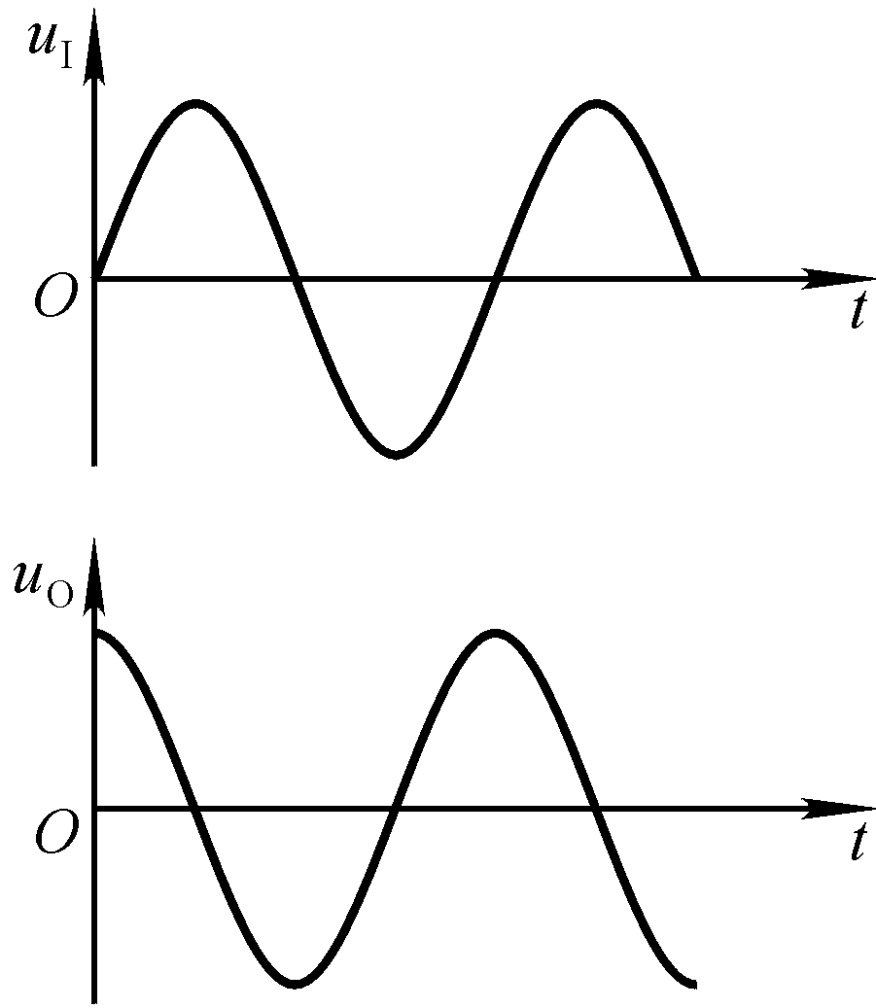
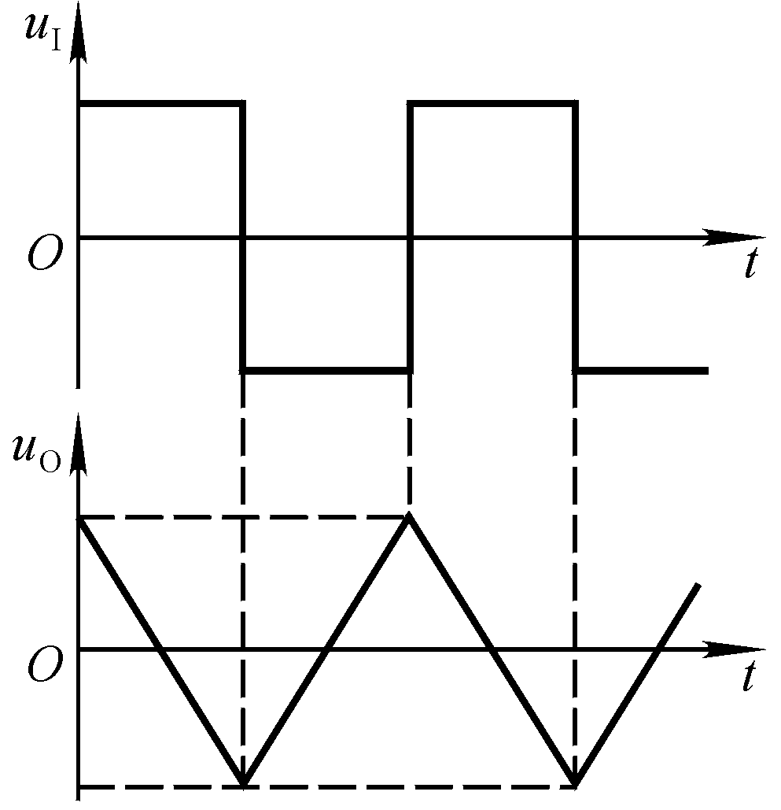
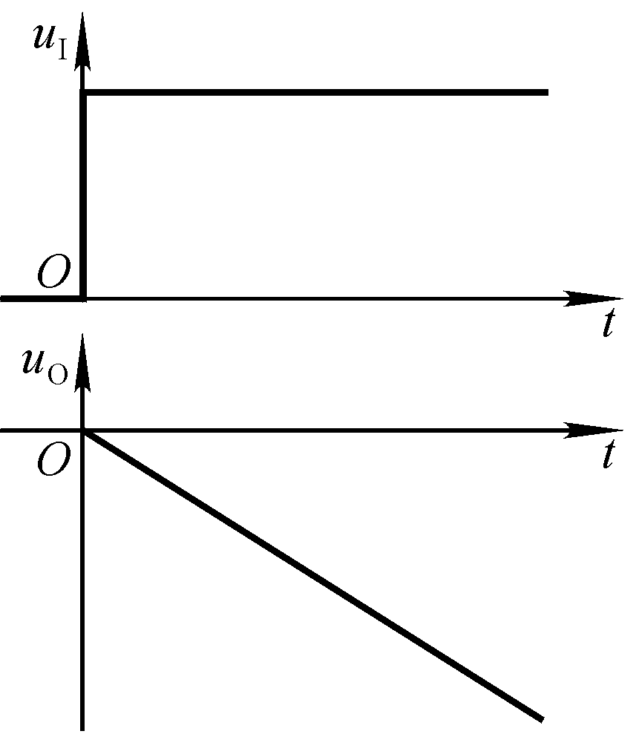
利用积分运算的基本关系实现不同的功能
i_{f}
C_{f}
i₁
1) 输入为阶跃信号时的输出电压波形？
u_{i}
R₁
-
2) 输入为方波时的输出电压波形？
+
uo
+
3) 输入为正弦波时的输出电压波形？
R2
线性积分，延时
波形变换
移相

Slide 76

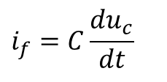

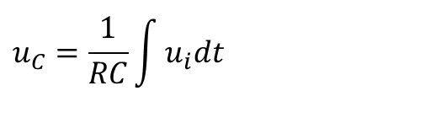
比例积分电路（PI）
=
$$i_{f}=C\frac{du_{c}}{dt}$$
i_{f}
R_{f}
C_{f}
i₁
R₁
u i
-
+
uo
+
$$u_{RC}=\frac{R_{f}}{R_{1}}u_{i}$$
R2
$$u_{C}=\frac{1}{RC}\int{u_{i}dt}$$

Slide 77
若 u i = U
i_{f}
R_{f}
C_{f}
i₁
R₁
U
R_{f}
-
- u i
u i
-
则
u_{o}=
· t
+
uo
R₁C_{f}
R₁
+
R2
u_{i}
U
比例
t
0
u_{o}
t
积分
R_{f}
- u i
R₁
-U_{om}
保持

Slide 78
五. 微分运算电路
R_{f}
i_{f}
C₁
i₁
u i
－
uo
+
+
R2
u_{i}
t
0
u_{o}
t
0
当输入为阶跃信号时，输出为尖脉冲

Slide 79
7.4 集成运算放大器的非线性应用
7.4.1 电压比较器
7.4.2 非正弦信号产生电路

Slide 80
7.4 集成运放的非线性应用
非线性应用
运放工作在非线性状态。
u_{o}
+U_{Om}
u₊ > u－ ，u_{o} = +U_{Om}
u₊ < u－ ，u_{o} = -U_{Om}
u_{i} = u₊ - u₋
-U_{Om}

Slide 81
理想运放工作在非线性区的电路特征
——开环或只引入正反馈
反馈通路
+
i₊
∞
+
u_{o}
u₊
+
u_{o}
+
u₋
i₋
理想运放工作在非线性区的特点
1） i－ = i₊ =0 “虚断”成立
2） u₊ ， u₋ 取决于外加电压, “虚短”不成立。
3） 输出电阻仍可以认为是0。

Slide 82
由于处于线性与非线性状态的运放的分析方法不同，所以分析电路前，首先确定运放的状态，主要由有无负反馈决定。

Slide 83
7.4.1 电压比较器
一、 电压比较器概述
二、 基本电压比较器
三、 迟滞电压比较器

Slide 84
一. 电压比较器概述
1.电压比较器的功能：比较电压的大小。
输入电压是连续的模拟信号；
输出电压表示比较的结果，只有高电平和低电平两种情况。
使输出产生跃变的输入电压称为阈值电压
广泛用于各种报警电路。

Slide 85
2. 电压比较器的描述方法
---电压传输特性 u_{O}＝f(u_{I})
电压传输特性的三个要素：
（1）输出电压高电平U_{OH}和低电平U_{OL} ；
（2）阈值电压U_{T} ；
（3）当u_{I}变化且经过U_{T}时， u_{O}跃变的方向：是从U_{OH}➔U_{OL} ，还是从U_{OL}  U_{OH} 。
阈值电压U_{T} ：
使u_{O}从U_{OH}跃变为U_{OL}，或者从U_{OL}跃变为U_{OH}的输入电压称为阈值电压，或转折电压，记作U_{T}。

Slide 86
3. 两种常用的电压比较器
（1）基本电压比较器：只有一个阈值电压
（2）迟滞电压比较器：具有滞回特性
输入电压的变化方向不同，阈值电压也不同，但输入电压单调变化使输出电压只跃变一次。回差电压

Slide 87
二、基本电压比较器
传输特性
u_{i}
u_{o}
+
U_{R}
+
u_{o}
U_{o(sat)}
u_{i}
u_{i}：输入的模拟信号
0
U_{R}
U_{R}：基准电压
-U_{o(sat)}
u₊=u_{i}，
u₋= U_{R}
u_{i} > u_{R ，}u_{o} = +U_{Om}
阈值电压
U_{T}=U_{R}
u_{i} < u_{R ，}u_{o} = -U_{Om}

Slide 88
若基准电压是负值; U_{R} <0
u_{o}
U_{R}为负，在反相端
+U_{om}
u_{i}
+
U_{R}
u_{o}
u_{i}
+
0
U_{R}
-U_{om}
若基准电压加在同相输入端; U_{R} >0
u_{o}
U_{R}为正，在同相端
U_{R}
+U_{om}
+
+
u_{o}
u_{i}
u_{i}
0
U_{R}
-U_{om}

Slide 89
若基准电压加在同相输入端， U_{R} <0
u_{o}
U_{R}为负，在同相端
+U_{om}
U_{R}
+
+
u_{o}
u_{i}
u_{i}
U_{R}
0
-U_{om}

Slide 90
过零比较器
阈值电压U_{T}=0V
u_{o}
u_{i}
+
+
u_{o}
+U_{Om}
u_{i}
u₊ > 0 ，u_{o} = +U_{Om}
-U_{Om}
u₊ < 0 ，u_{o} = -U_{Om}

Slide 91
例2
利用过零电压比较器将正弦波变为方波。
u_{i}
t
u_{i}
+
+
u_{o}
u_{o}
u_{o}
U_{om}
+U_{om}
传输特性
t
0
u_{i}
-U_{om}
-U_{om}

Slide 92
输出限幅电路
为适应负载对电压幅值的要求，若要求比较器的输出电压稳定在一定数值上时,输出端加限幅电路。
具有限幅电路的比较器
用稳压管限幅！
u_{o}
不可缺少！
u_{i}
+
u_{o}
+U_{Z}
+
±U_{Z}
u_{i}
0
-U_{Z}
双向稳压管

Slide 93
双向限幅电路
u_{o}
u_{o}
+U_{Z}
u_{i}
+
+
±U_{Z}
u_{i}
0
-U_{Z}
正向限幅电路
u_{o}
u_{i}
u_{o}
+U_{Z}
+
+
u_{i}
-U_{D}

Slide 94
负向限幅电路
传输特性是怎样的？
u_{i}
+
u_{o}
+

Slide 95
线性应用时也可以限幅
u_{i}
R_{F}
t
u_{i}
R₁
-
R
u_{o}
A
+
+
u_{o1}
u_{o}
D_{Z}
U_{Z}
t
u_{o}
+U_{Z}
-U_{Z}
0
u_{i}
传输特性?
-U_{Z}

Slide 96
三、 迟滞电压比较器
分析：
因为有正反馈，所以输
出饱和；
ui
R
uo
－
+
+
当u_{o}正饱和时：
U_{R}
R₁
R₂
电路：
当u_{o}负饱和时：
有正反馈；
基准电压由输出决定；

Slide 97
ui
R
uo
传输特性
－
+
+
U_{R}
u_{o}
U_{om}
R₁
R₂
U_{+L}
U_{+H}
u_{i}
回差
0
-U_{om}
小于回差的干扰不会引起跳转，迟滞电压比较器抗干扰能力大大加强。

Slide 98
例3
迟滞电压比较器输入正弦波时输出电压的波形。
u_{i}
U_{+H}
t
U_{+L}
u_{o}
U_{om}
t
-U_{om}

Slide 99
7.4.2 非正弦信号产生电路
一、 方波发生器
二、 三角波发生器
三、 锯齿波发生器
四、 波形变换电路

Slide 100
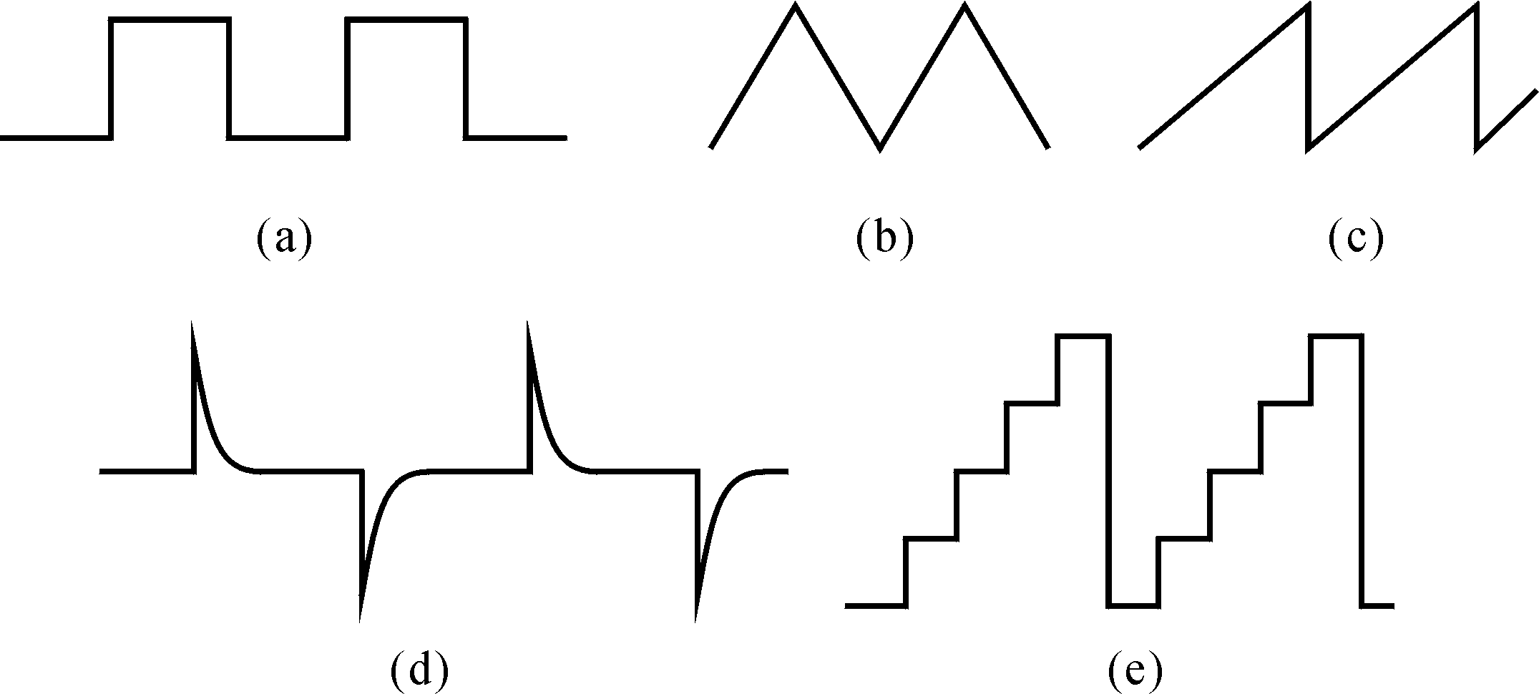
常见的非正弦波
矩形波
三角波
锯齿波
尖顶波
阶梯波
矩形波是基础波形,可通过波形变换得到其它波形。

Slide 101
一、 矩形波发生器
无输入信号，接通电源后就有矩形波输出。
充
放
电路结构：
R
❖ 迟滞比较器：
u_{C}
C
－
+
+
R₃
u_{o}
R₂
R₁
D_{Z}
❖ R、C 充、放电回路。
u₋=u_{C}

Slide 102
工作原理：
(a )
设 u_{o} = + U_{Z}
u_{c}
R
则：u₊=U_{+H}
+ U_{Z}
此时，C充电!
C
－
+
+
R₃
u_{o}
uc
R₂
U_{+H}
R₁
D_{Z}
t
0

Slide 103
u_{c}
在 u_{c} < U_{+H} 时，
U_{+H}
u₋ < u₊ ,
u_{o} 保持 + U_{z} 不变；
t
0
uo
一旦 u_{c} > U_{+H} , 就有 u₋ > u₊
U_{z}
u_{o} 立即由＋U_{z} 变成－U_{z} !
t
0
-U_{z}

Slide 104
(b)
当u_{o} = -U_{z} 时，
u₊=U_{+L}
u_{c}
R
C 经输出端放电，
C
－
- U_{Z}
+
u_{c}
+
R₃
u_{o}
U_{+H}
R₂
t
R₁
D_{Z}
U_{+L}
u_{c}达到U_{+L}时，u_{o}上翻。

Slide 105
当u_{o} 重新回到＋U_{Z} 以后，电路又进入另一个周期性的变化：
uc
U_{+H}
t
0
U_{+L}
u_{o}
U_{om}
t
0
- U_{om}

Slide 106
周期与频率的计算：
uc
U_{+H}
u_{c}
R
t
0
C
－
U_{+L}
+
+
R₃
u_{o}
u_{o}
U_{Z}
R₂
t
0
T_{K}
R₁
D_{Z}
脉冲宽度
- U_{Z}
T

Slide 107
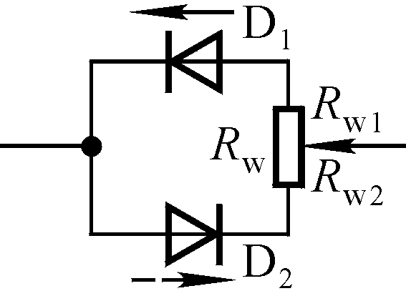
占空比可调电路
正向充电和反向充电时间常数可调，占空比就可调。
u_{c}
R
C
－
+
+
R₃
u_{o}
R₂
R₁
D_{Z}

Slide 108
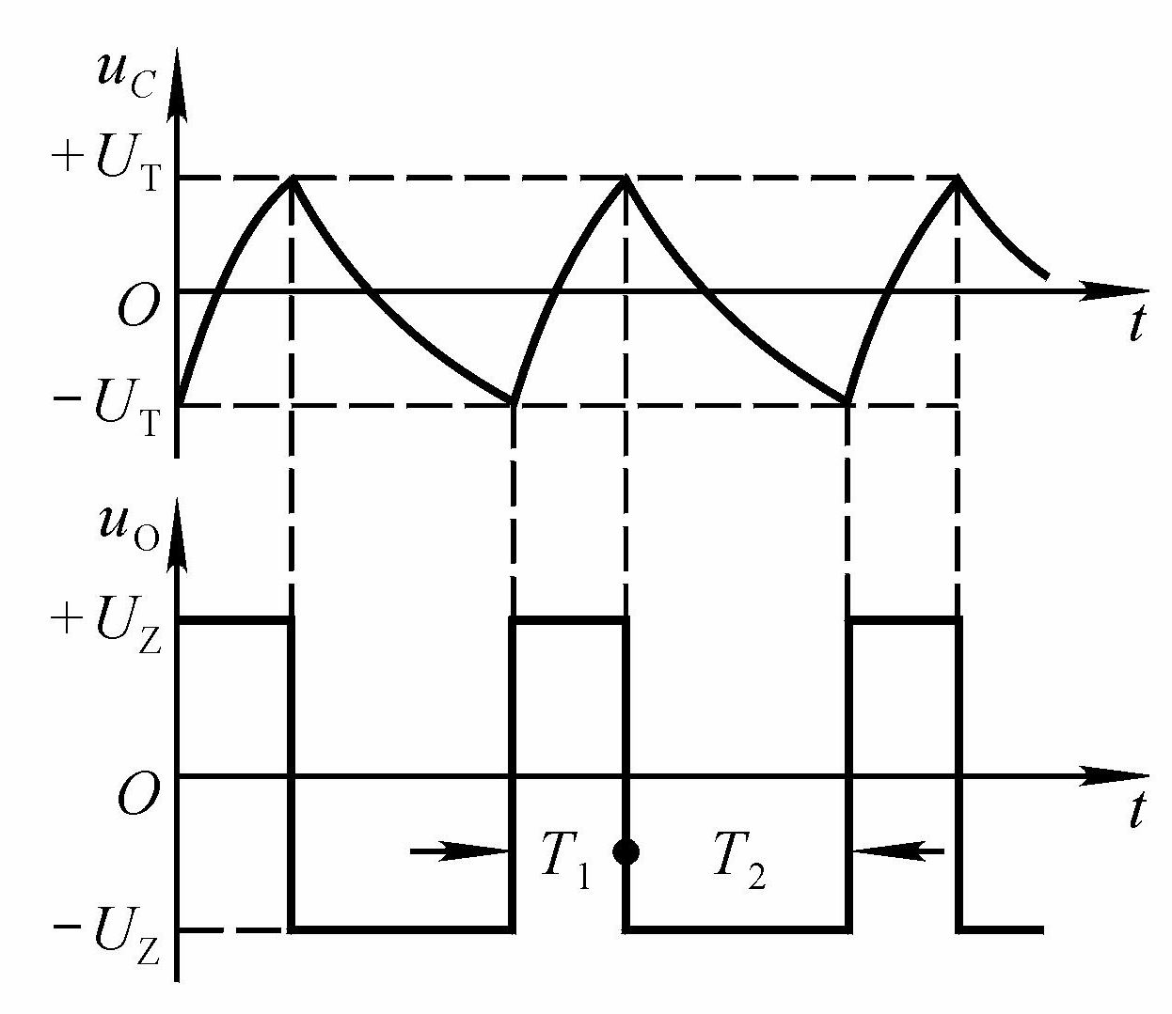
uc
D1
a
RW
b
c
D2
-
+
C
－
+
+
uo
R1
R2
思考题：
点b是电位器RW 的中点，点a 和点c 是b的上方和下方的某点 。试定性画出电位器可动端分别处于 a、b、c 三点时的 uo ～uc 相对应的波形图。

Slide 109
二、 三角波发生器
电路组成
用积分运算电路可将方波变为三角波。
C
R₃
－
R₄
uo1
+
R
-
+
+
+
+
uo
R5
_
R₂
R₁
电压比较器
积分电路

Slide 110
三角波发生电路的振荡原理
C
R₃
－
R₄
uo1
+
R
-
+
+
+
+
uo
R5
_
R₂
R₁
u+ =
R1
R2
· uo1 +
· uo
u- = 0
R1 + R2
R1 + R2
1
uo1 = + UZ
uo = - (+ UZ)t
RC

Slide 111
C
R₃
－
R₄
uo1
+
R
-
+
+
+
+
uo
R5
_
R₂
R₁
u+ > 0
uo1 =+UZ
u+ < 0
uo1 =-UZ

Slide 112
C
R₃
－
R₄
uo1
+
R
-
+
+
+
+
uo
R5
_
R₂
R₁
u+ =
R1
R2
· uo1 +
· uo
R1 + R2
R1 + R2
R1
uo1 =+UZ时
uo =-UZ
R2
u+ = 0
R1
uo1 =-UZ时
uo =+UZ
R2

Slide 113
u_{o1}
设t=0时，给电路加电
＋U_{Z}
uo1 =+UZ
t
0
uo 线性下降
－U_{Z}
C开始充电
R1
u_{o}
uo =-UZ
uo1 =-UZ
R2
R1
+UZ
R2
t
R1
0
-UZ
C放电
uo 线性上升
R2
R1
uo =UZ
uo1 =+UZ
R2

Slide 114
周期和频率的计算：
u_{o1}
＋U_{Z}
t
0
－U_{Z}
u_{o}
R1
+UZ
R2
t
R1
-UZ
R2
T
请同学们课后自己推导

Slide 115
改进电路
u_{o}
t
R
T₂
T₁
T₂
R´
T₁
R
C
－
R´
+
-
+
+
+
uo
R2
R₁
R₂

Slide 116
三、 锯齿波发生器
C
R
R_{W}
－
R₃
uo
+
-
+
+
+
R2
R₁
R₂
u_{O1}
+U_{Z}
u_{O1}=+U_{Z}时， D1导通， D2截止，C充电，u_{o}上升—T₂
t₀
t₁
t₂
T₂
T₁
t
-U_{Z}
u_{O1}=-U_{Z}时， D2导通， D1截止，C放电，u_{o}下降—T₁
u_{o}
+U_{T}
0
t
-U_{T}

Slide 117
四、 波形变换电路
u_{i}
U_{+H}
t
1. 正弦波变方波
U_{+L}
u_{o1}
——过零电压比较器
t
2. 正弦波变矩形波
u_{o2}
——迟滞电压比较器
3. 方波变三角波
t
——积分电路
4. 三角波变方波
——过零电压比较器

Slide 118
四、应用举例
迟滞比较器
+U_{CC} (15V)
R_{RP3}
跟随器
比例运算电路
跟随器
R'_{RP3}
R"_{RP3}
R₁₂
-U_{CC} (-15V)
220K
R_{RP2}
10K
R₈
R₃
10k
R_{RP1}
10k
R₁₀
U_{R}
R₆
R₉
+
∞
R_{T}
∞
A₄
∞
R₄
∞
4.7k
-
-
+
U_{o4}
R₂
-
A₃
A₁
-
+
U_{T}
+
A₂
+
+
U_{o1}
10k
+
+
U_{o2}
R₇
U_{o3}
R₁
10k
10k
V
R₁₁
R₅
510k
+U_{CC} (+15V)
R₁₃
R₁₄
10k
R₁₆
E
FU
10k
_{K}
∞
FU
~
-
D
A₅
+
+
R₁₅
U_{o5}
VT₁
R₁₇
_{加热器}
VT₂
反相器
温度检测控制电路

Slide 119
作 业
作业日期
7-1
7-3
7-6
7-7
7-9
7-10
7-12

Slide 120
END

